Slide 1
CCC Shop 尊爵不凡的 3C 產品購物平台

Slide 2
團隊成員
Team Members

Slide 3
團隊成員 Team Members
電資三 周宥霄 108820028
電資三 羅羽軒 108820001
電資三 胡紹宇 108820008
電資三 周雨柔 108820015
電資三 郭梓琳 108820016
電資三 周世昊 108820027
電資三 簡上博 108820031

Slide 4
系統介紹
System Introduction

Slide 5
系統描述 System Description
為了更加理解資料庫的架構設計、操作方式與實際應用，我們透過本學期資料庫系統課程，開發一個完整的3C產品線上購物系統「CCC Shop」，旨在完成一個由商家為分類架構的系統，並提供商家(本專案中之工作人員)可以管理與販賣自家商品的空間，使用者則可以以品牌為基礎來購買喜愛的產品。本專案結合前端網頁設計、後端網路技術，並嘗試使用良好的架構來學習資料庫系統。

Slide 6
系統描述 System Description
電子商務系統 (E-Commerce System, ECS)
帳戶管理子系統 (Account Management Subsystem, AMS)
商品管理子系統 (Product Management Subsystem, PMS)
訂單管理子系統 (Order Management Subsystem, OMS)
購物車管理子系統 (Shopping Cart Management Subsystem, SCMS)
報表統計子系統 (Report Statistics Subsystem, RSS)
商品搜尋子系統 (Product Searching Subsystem, PSS)
商品評價子系統 (Product Rating Subsystem, PRS)
資料庫子系統 (Database Subsystem, DBS)

Slide 7
系統功能 System Functionality
訪客可以註冊會員
訪客可以查看商品
訪客可以搜尋商品
會員可以登入/登出系統
會員可以將購物車中的商品結帳
會員可以查看購物車
會員可以查詢訂單歷史紀錄
購買商品後，會員可以給予評價

Slide 8
系統功能 System Functionality
工作人員可以上架/下架自家商品
工作人員可以編輯自家商品資訊
工作人員可以處理自家商品的訂單
工作人員可以訂定自家商品的折扣
工作人員可以產生統計報表
系統管理者可以創建任一種帳戶
系統管理者可以刪除任一種帳戶

Slide 9
操作概念
Operational Concepts

Slide 10
Scenario 1 訪客操作概念 (Visitor Operational Concepts)
訪客經由電子商務系統 (ECS) 瀏覽商品，可以透過商品搜尋子系統 (PSS) 查詢商品，並可以前往帳戶管理子系統 (AMS) 註冊會員帳號。

Slide 11
會員透過帳戶管理子系統 (AMS) 登入會員身分，除了擁有訪客的功能以外，可以透過購物車管理子系統 (SCMS) 將選購的商品加入購物車及隨時查看購物車內的商品。結帳後，可以經由訂單管理子系統 (OMS) 查看訂單狀和訂單的歷史紀錄，並利用商品評價子系統 (PRS) 為訂購的商品給予評價。
Scenario 2 會員操作概念 (Customer Operational Concepts)

Slide 12
工作人員透過帳戶管理子系統 (AMS) 登入工作人員身分，除了擁有會員的功能以外，可以透過商品管理子系統 (PMS) 上、下架自家商品、編輯商品相關資訊及訂定優惠方案，可以經由訂單管理子系統 (OMS) 處理訂單，並可以使用報表統計子系統 (RSS) 產生統計報表。
Scenario 3 工作人員操作概念 (Staff Operational Concepts)

Slide 13
Scenario 4 系統管理者操作概念 (Administrator Operational Concepts)
系統管理者擁有最高的權限，除了擁有工作人員的功能以外，可以透過帳戶管理子系統管理 (AMS) 創建、刪除帳戶，並可對資料庫子系統 (DBS) 進行維護。

Slide 14
系統架構
System Architecture

Slide 15
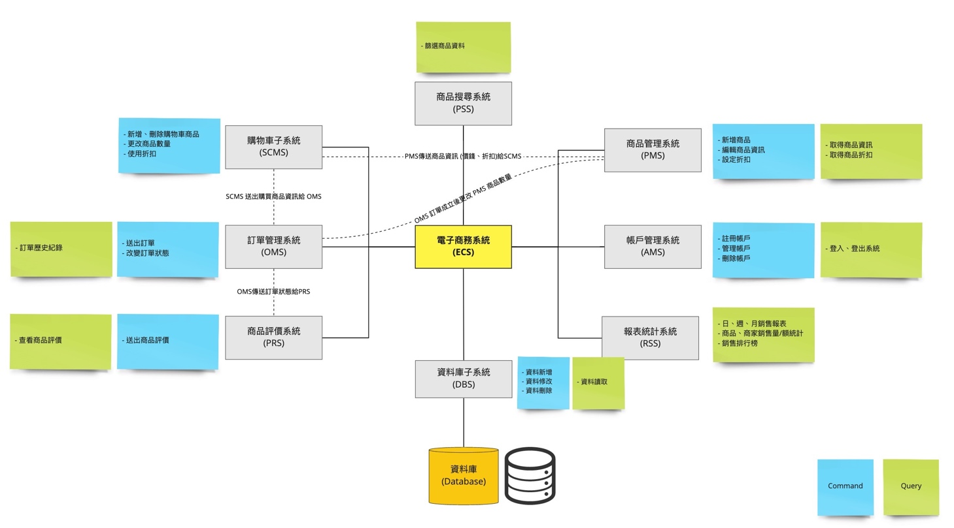
系統架構圖 (System Architecture Diagram)

Slide 16
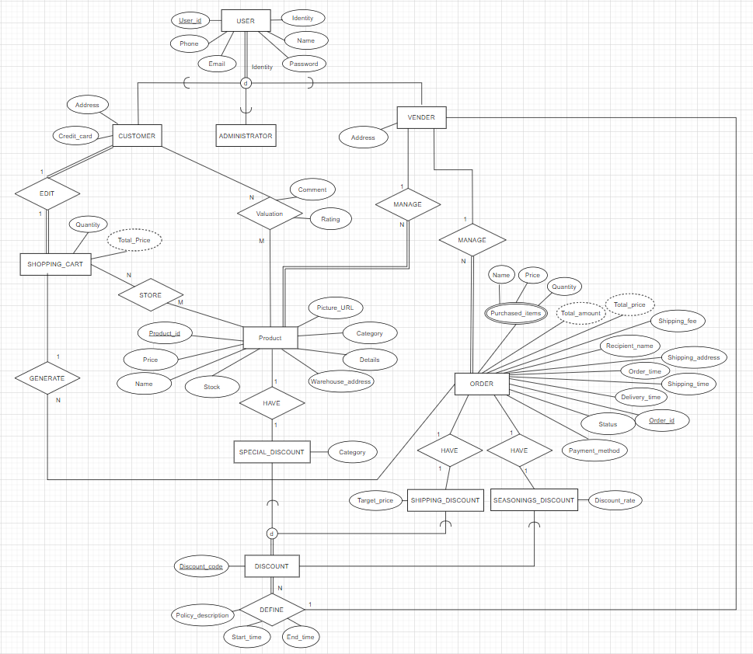
ER Model

Slide 17
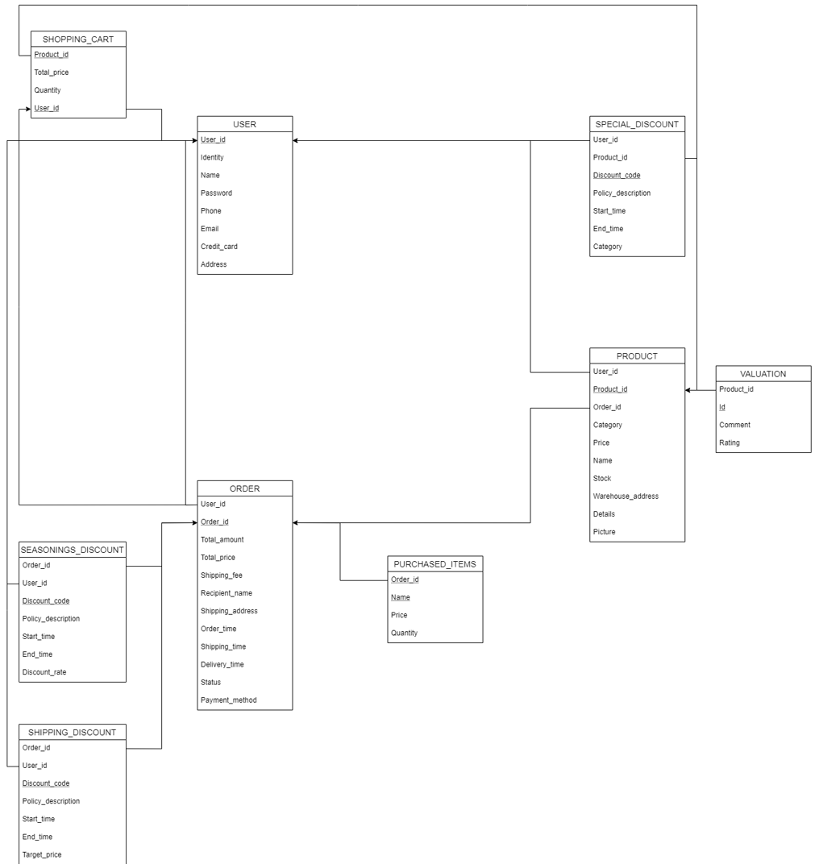
Database Schema

Slide 18






使用開發技術 (Development Technologies)
前端
Vue
Tailwind
Vite
後端
Spring Boot
Java
資料庫
MariaDB

Slide 19
THE END

